Slide 1
1.Примеры решения задач в структурном подходе

Slide 2
Примеры решения задач с разбиением алгоритма на функции

Slide 3
Примеры применения функций
Напишите функцию f(int N, int& m1, int& m0), которая возвращает первую и последнюю цифры двузначного нату-рального числа N
#include<iostream>
using namespace std;
void f(int N, int& m1, int& m0);
int main()
{int n1, n2, N;
cout<<"Input a two-digit number:"; cin>>N;
f(N,n1,n2);
cout<< "The first digit = "<<n1<<
"\n The second digit = "<<n2<<endl;
system("pause");
return 0;}

Slide 4
Код функции
void f(int N, int& m1, int& m0)
{
m1=N/10;
m0=N%10;
return;}

Slide 5
Примеры применения функций
Напишите функцию f(int N, int * m1, int * m0), которая возвращает первую и последнюю цифры двузначного нату-рального числа N
#include<iostream>
using namespace std;
void f(int N, int* m1, int* m0);
int main()
{int m1, m2, N;
cout<<"Input a two-digit number:"; cin>>N;
f(N, &m1, &m2);
cout<< "The first digit = "<<m1<<
"\n The second digit = "<<m2<<endl;
system("pause");
return 0;}

Slide 6
Код функции
void f(int N, int * m1, int* m0)
{
*m1=N/10;
*m0=N%10;
return;}

Slide 7
Анализ программы
Если в качестве формальных параметров стоят переменные-ссылки, то для адекватной работы программы необходимо выделить в вызывающей функции память под переменные, которые будут переданы по этим ссылкам.
Вызываемая функция работает непосредственно в той области памяти, которая выделена под переменные в вызывающей функции.

Slide 8
Анализ программы
Если в качестве формальных параметров стоят переменные-указатели, то для адекватной работы программы необходимо разыменовать фактические параметры и передать в указатели их адреса, т.е. взять адрес по ссылке
Вызываемая функция работает непосредственно с разыменованными переменными, поэтому знак указателя необходим при выполнении операций в теле вызываемой функции.

Slide 9
Функция вычисления суммы ряда
Составить программу для вычисления суммы ряда #include<iostream>
#include<cmath>
using namespace std;
float sum_series(float x, int N);
int main()
{float x,S;
int N;
cout<<"Input x:"; cin>>x;
cout<<"Input N:"; cin>>N;
S=sum_series(x,N);
cout<<"S = "<< S<< endl;
system("pause");
return 0;
}

Slide 10
Функция вычисления суммы ряда
Составить программу для вычисления суммы ряда
float sum_series(float x, int N)
{float x3=x*x*x, u=1,s=0;
Int zn=1;
for (int i=1;i<=N;i++)
{u*=x3;
zn*=i;
s+=u*log(3*x+i)/zn;
}
return s;
}

Slide 11
Функция табулирования суммы ряда для набора аргумента x
Составить программу для построения таблицы значений функции S(x,N), вычисляющей сумму ряда
Для с шагом 0,5
#include<iostream>
#include<cmath>
using namespace std;
float sum_series(float x, int N);
void table(float xn, float xk, float dx);
int N;// Gloabal variable
int main()
{float xn, xk, dx;
cout<<"Input N:"; cin>>N; cout<<"Input xn xk dx:"; сin>>xn>>xk>>dx;
table(xn,xk,dx);
system("pause");
return 0;}

Slide 12
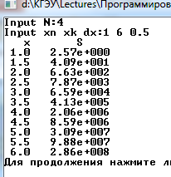
Код функции table
void table(float xn, float xk, float dx)
{
float S;
printf(" x S ");
for(float x=xn;x<xk+dx/2;x+=dx)
{
S=sum_series(x, N);
printf("\n %3.1f %.2e", x,S);
}
cout<<endl;
return;
}

Slide 13
Передача в функцию массива
Даны два массива. Необходимо найти сумму элементов в каждом из них и вычислить наибольшее среднее арифметическое из средних арифметических обоих массивов.
#include<iostream>
#include<cmath>
using namespace std;
void prnt(int c[ ], int n);// вывод массива на консоль
int sum_arr(int c[ ], int n); // сумма элементов массива
float sr_arph(int c[ ], int n); // среднее арифметическое массива
void test(int c[ ], int n); // проверка способа передачи массива в функцию

Slide 14
Главная программа
int main()
{ int a[ ]={1,-2,0,7,-6}, b[ ]={3,7,-2,1,0,4,7};
int sa,sb;
int na=sizeof(a)/sizeof(int), nb=sizeof(b)/sizeof(int);
prnt (a,na); prnt(b,nb);
sa=sum_arr(a,na); sb=sum_arr(b,nb);
cout<<"\n sa = "<<sa<<" sb = "<<sb<<endl;
float sr_ar_max=sr_arph(a,na)>sr_arph(b,nb)?
sr_arph(a,na):sr_arph(b,nb);
cout<<"\nmax_sr_arph = "<<sr_ar_max<<endl;
test(a,na);
prnt(a,na);
system("pause");
return 0;}

Slide 15
Коды функций
void prnt(int c[ ], int n)
{
cout<<endl;
for(int i=0;i<n;i++)
cout<<'\t'<<c[i];
cout<<endl;
return;}
int sum_arr(int c[ ], int n)
{
int s=0;
for(int i=0;i<n;i++)
s+=c[i];
return s;
}
float sr_arph(int c[], int n)
{
return sum_arr(с, nc) /float(n);
}
void test(int c[], int n)
{
for(int i=0;i<n;i++)
c[i]++;
n--;
}

Slide 16
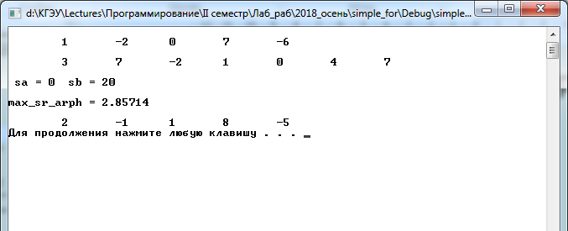
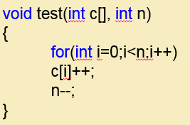
Результаты работы программы
При использовании массива в качестве аргумента функции происходит передача в функцию его адреса. Это означает, что код внутри функции действует и может изменять настоящее значение массива, используемого при вызове.
Когда массив используется в качестве аргумента функции, передается только адрес массива, а не копия всего массива. При вызове функции с именем массива в функцию передается указатель на первый элемент массива.

Slide 17
Анализ программы
Передача массива в функцию реализуется по ссылке, т.е. копия массива в функции не создаётся, функция работает с тем же участком памяти, где находится массив, описанный в main()
Размер массива – n – передаётся по значению: для переменных na и nb создаются копии в теле функции. Поэтому любые изменения с ними в теле функции не вызывают изменение фактического параметра, значение которого было скопировано в функцию.

Slide 18
Резюме:
Передача таким же образом двумерных массивов не допускается транслятором.
Для всех типов массивов допускается передача по указателю на первый элемент массива

